Slide 1
Trình bày ý kiến về một vấn đề trong đời sống gia đình
TIẾT 25:

Slide 2
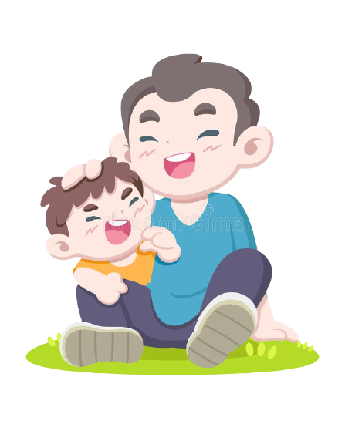
PHIẾU KHẢO SÁT

Slide 3
PHIẾU KHẢO SÁT
TT | Câu hỏi | Đáp án
1 | Em là con thứ mấy trong gia đình? | Thứ □
2 | Em có được tôn trọng sở thích không? | Có □ Không □
3 | Em dễ mâu thuẫn với ba hay với mẹ? | Ba □ Mẹ □
4 | Ai là người hay la mắng em? | Ba □ Mẹ □
5 | Em đã bao giờ nói năng không đúng chuẩn mực với ba mẹ chưa? | Có □ Không □
6 | Em có tự giác làm việc nhà không? | Có □ Không □
7 | Đã bao giờ vì em mà bố mẹ mâu thuẫn chưa? | Có □ Không □
8 | Đã bao giờ em nói “Con sai rồi! Con xin lỗi ba mẹ” chưa? | Có □ Không □
9 | Mỗi khi em mắc lỗi, phản ứng của ba mẹ là gì? | ………………………. ……………………….
10 | Nếu em sai, em mong muốn nhận được phản ứng như thế nào từ ba mẹ? | ………………………. ……………………….
Em sẵn sàng bàn luận cùng các bạn về một vấn đề trong đời sống gia đình chứ?

Slide 4
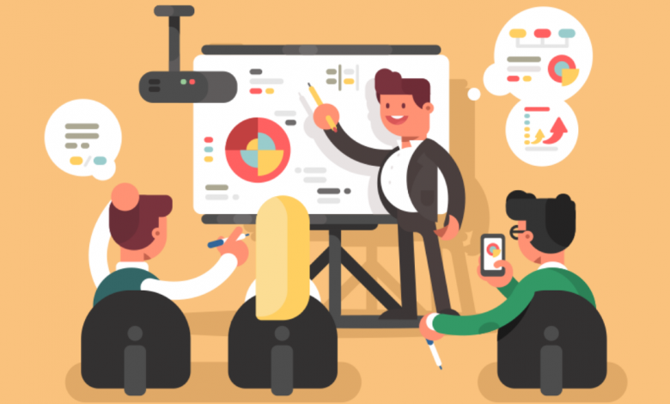
1. Chuẩn bị bài nói và các bước tiến hành

Slide 5
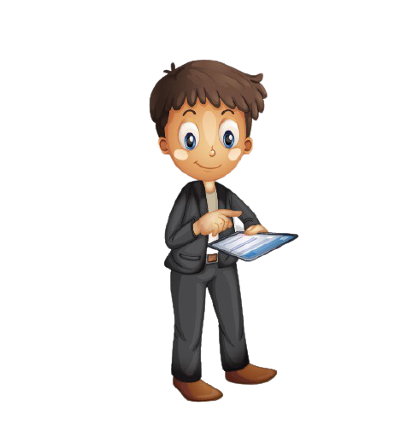
TRƯỚC KHI NÓI
Tìm ý, lập ý cho bài nói
Tập luyện
Lựa chọn đề tài, nội dung nói
Chỉnh sửa bài nói

Slide 6
+ LỰA CHỌN ĐỀ TÀI, NỘI DUNG NÓI
. Dựa vào chính trải nghiệm của em để lựa chọn đề tài cho phù hợp.
. Có thể chọn ở trong 3 Vb chúng ta đã học để có ý tưởng thực hiện.
. Tìm thêm thông tin trong các phương tiện TT.
. Minh họa thêm bằng hình ảnh, bài hát,…..
. Ghi lại ra giấy: Sắp xếp, điều chỉnh cho phù hợp.

Slide 7
BÀI TẬP VỀ NHÀ PHẦN LUYỆN NÓI
- Chuẩn bị một bài nói (MB,TB,KB) theo yêu cầu của đề: Trình bày ý kiến về một vấn đề trong đời sống gia đình.
- Ghi lại ra giấy bài nói hoàn chỉnh.
- Tập luyện kỹ

Slide 8
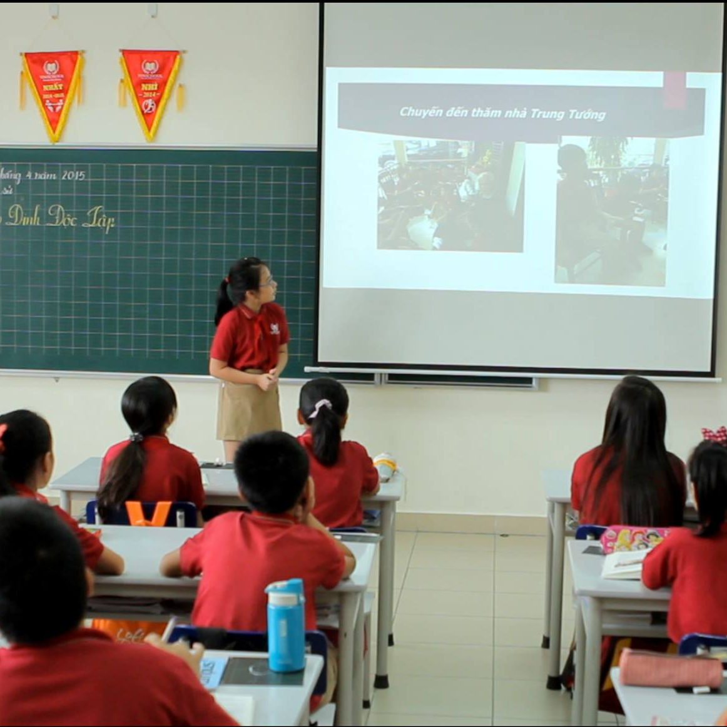
2. Trình bày đoạn văn

Slide 9
2. Trình bày bài nói

Slide 10
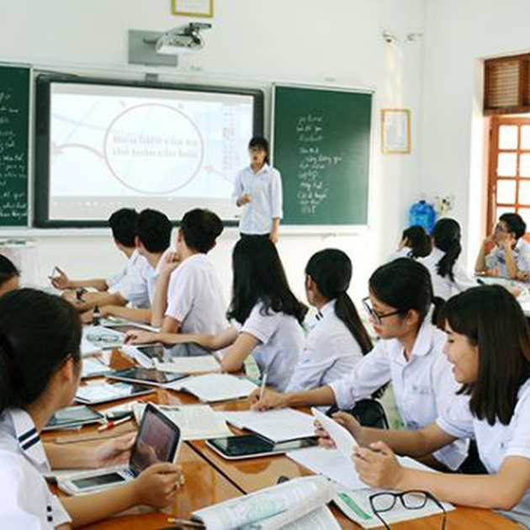
3. Đánh giá bài nói

Slide 11
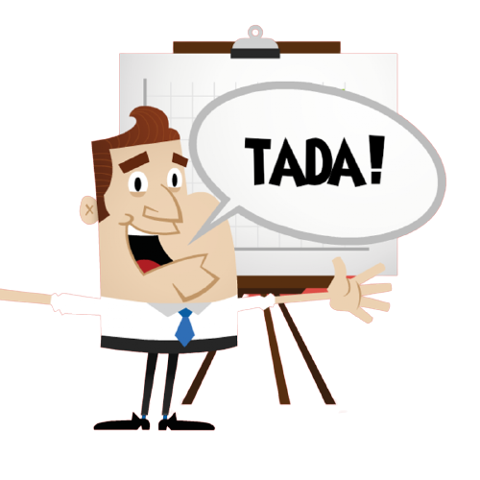
VẬN DỤNG

Slide 12
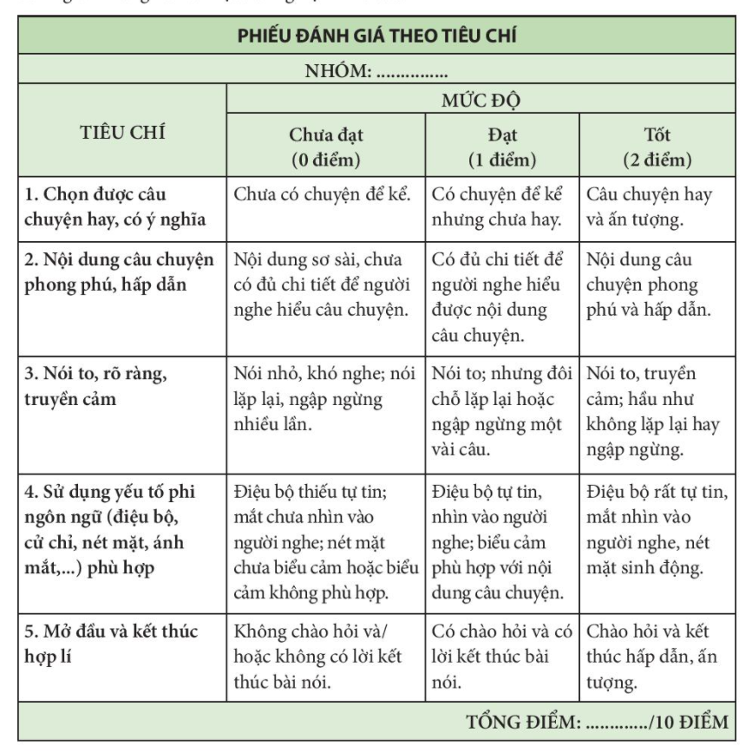
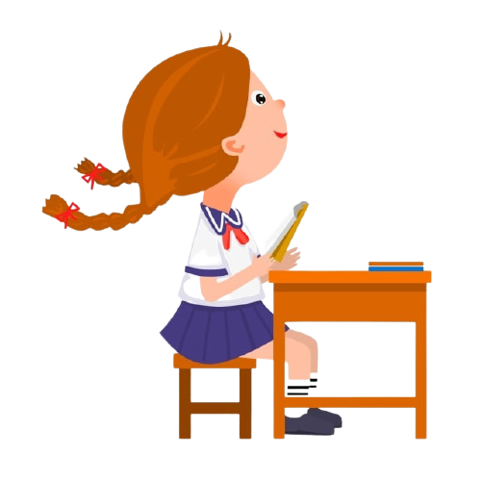

Slide 13


Slide 14
NỘI DUNG CHUẨN BỊ BÀI TUẦN SAU
Đọc kỹ nội dung phần Viết trong SGK trang 52 – 54 và thực hiện yêu cầu:
Viết 1 đoạn văn bày tỏ cảm xúc (Biểu cảm) về một bài thơ có yếu tố Tự sự và miêu tả.
Các em viết trước theo hướng dẫn trong SKG (53-54)
2. Đọc kỹ nội dung phần Nói và Nghe trong SKG trang 55;56 rồi thực hiện:
Chọn một vấn trong đời sống gia đình để nói.
Chuẩn bị tốt bài nói theo hướng dẫn trong SGK

